Slide 1

76– летию Великой Победы посвящается

Slide 2

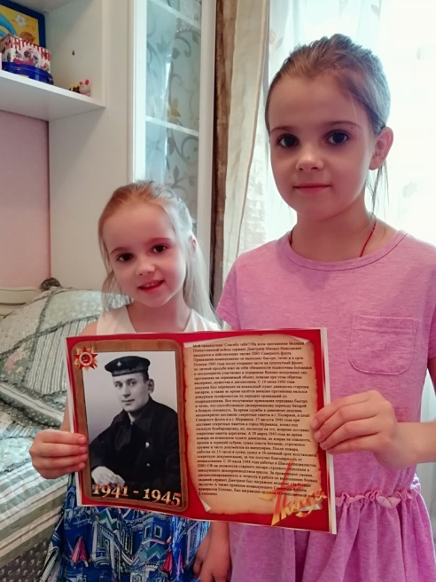
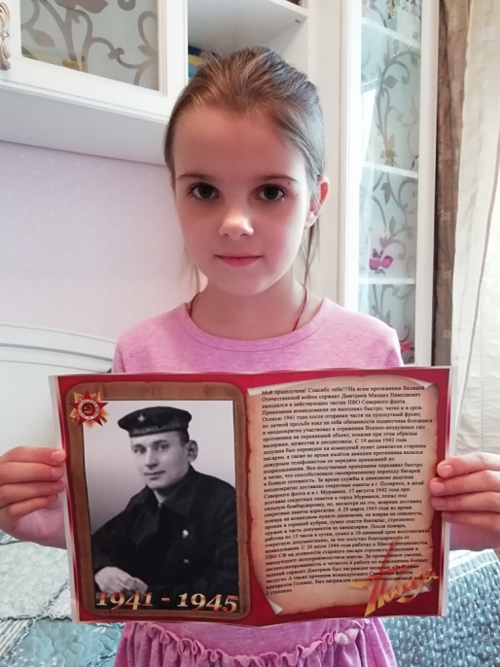
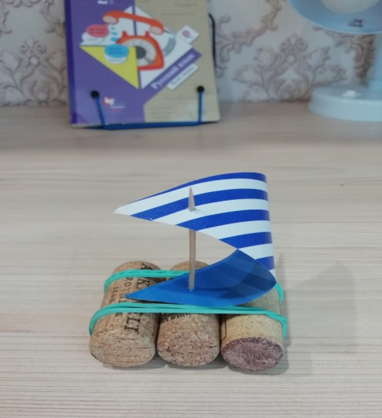
Дмитриева Любаша с младшей сестрёнкой

Slide 3
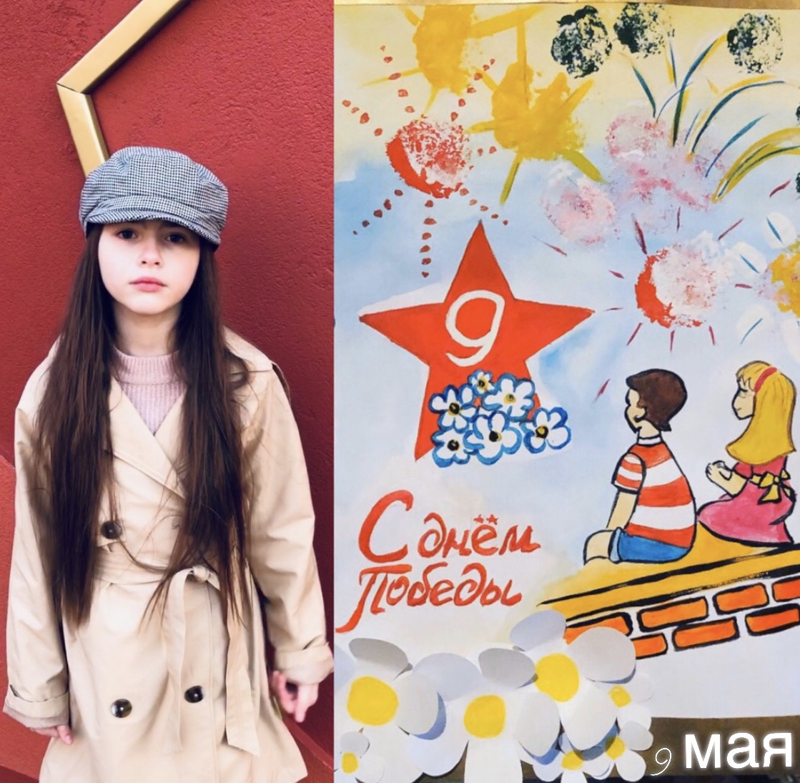

Боровикова София

Slide 4

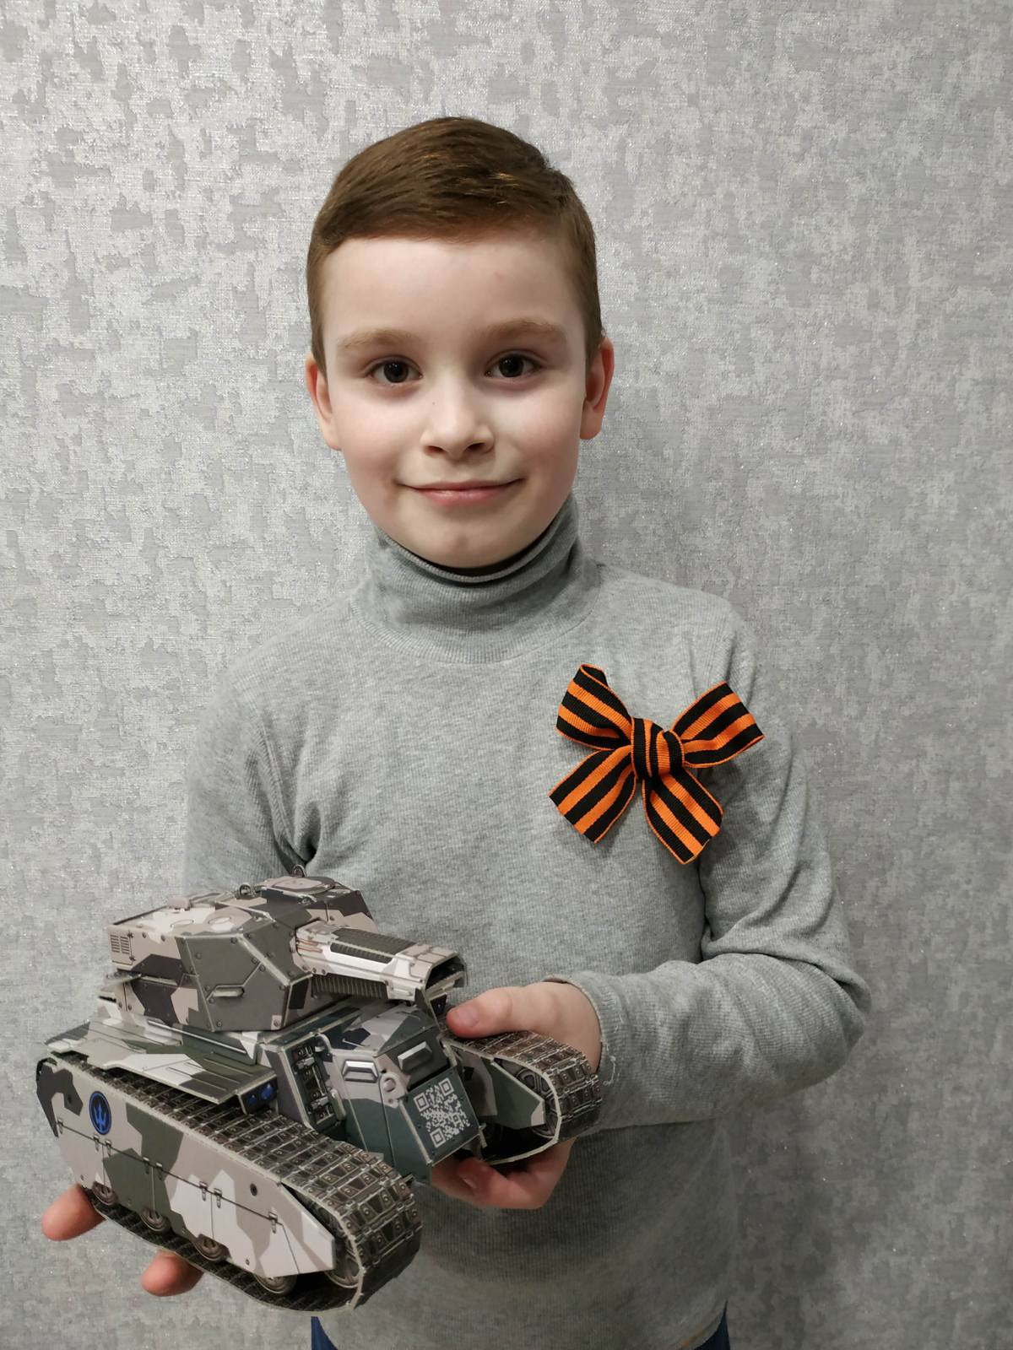
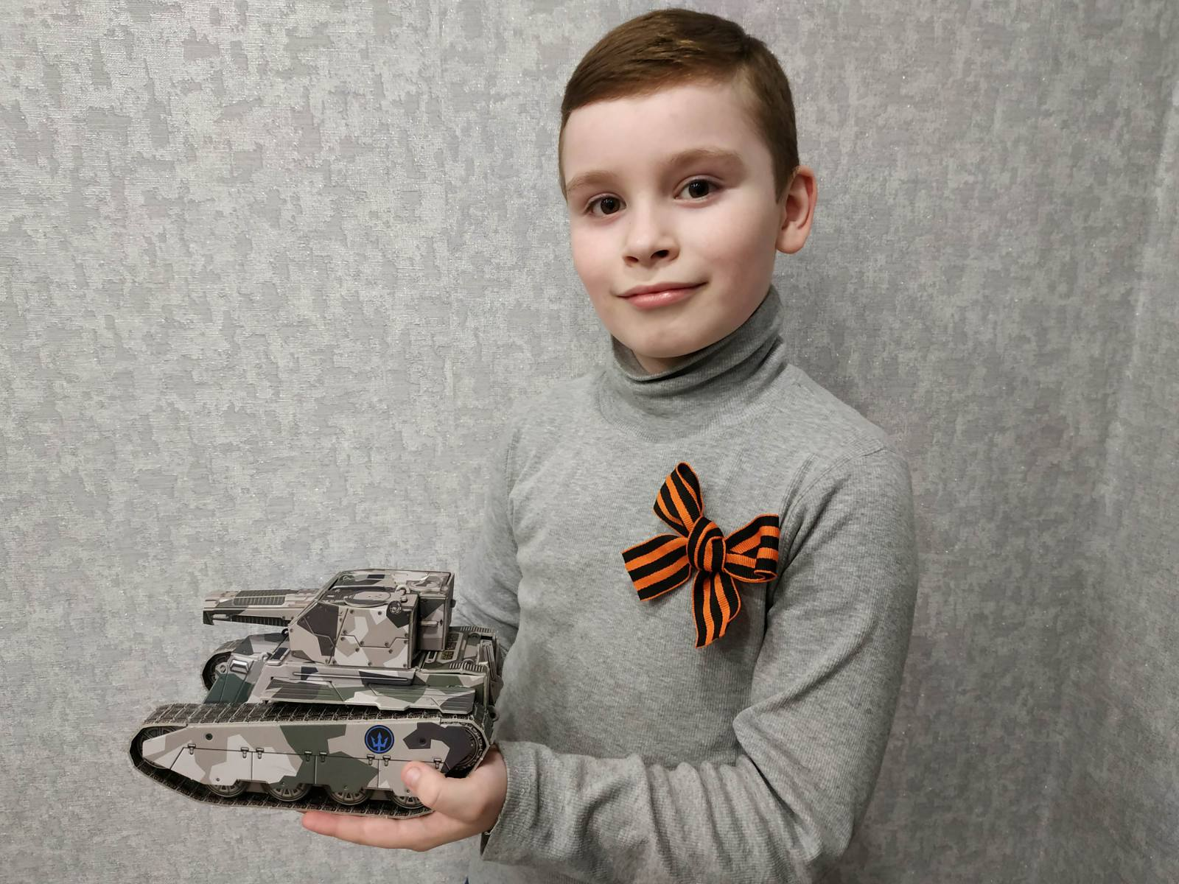
Тоноян Сергей

Slide 5
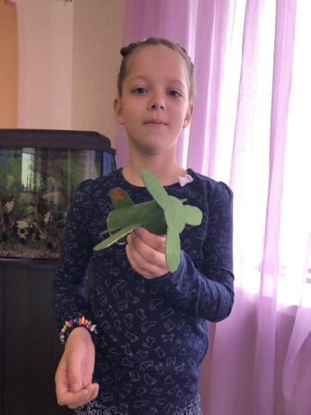
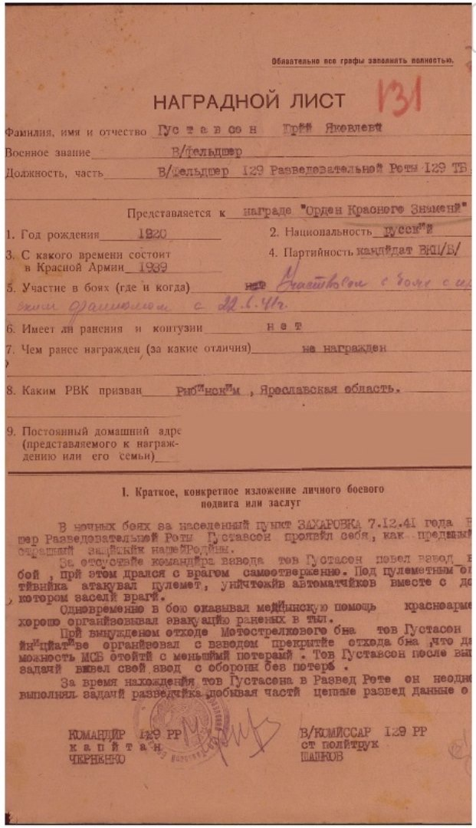
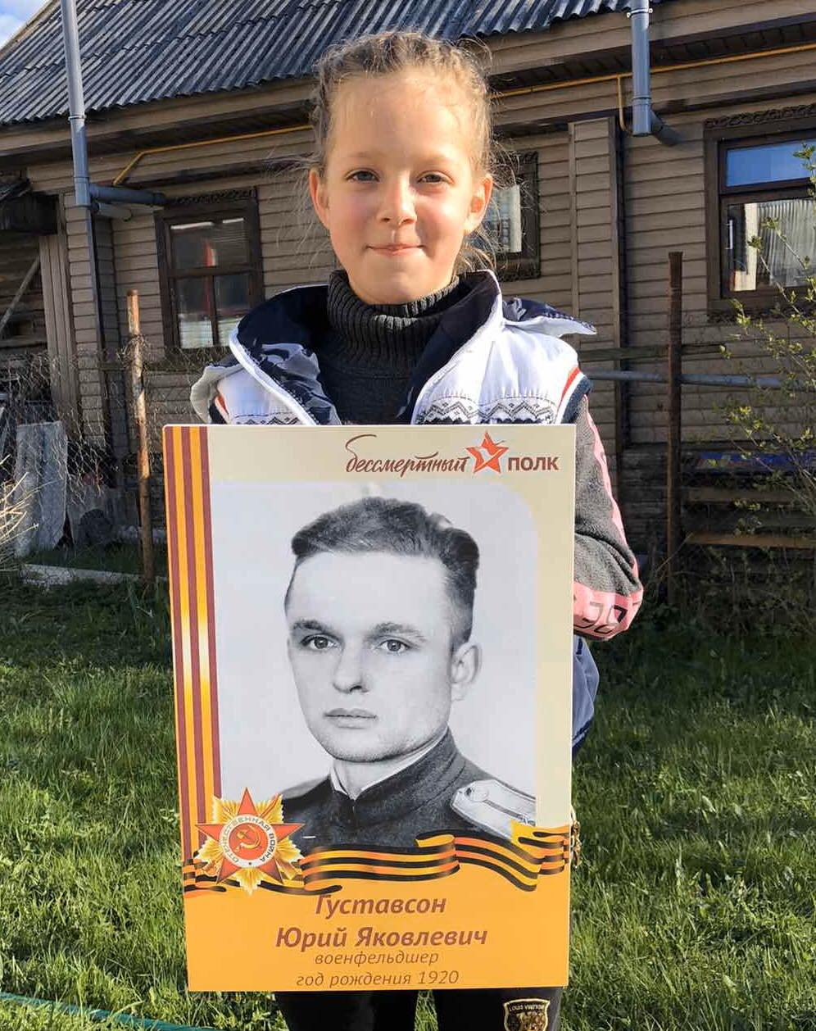
Бердиева Вероника

Slide 6
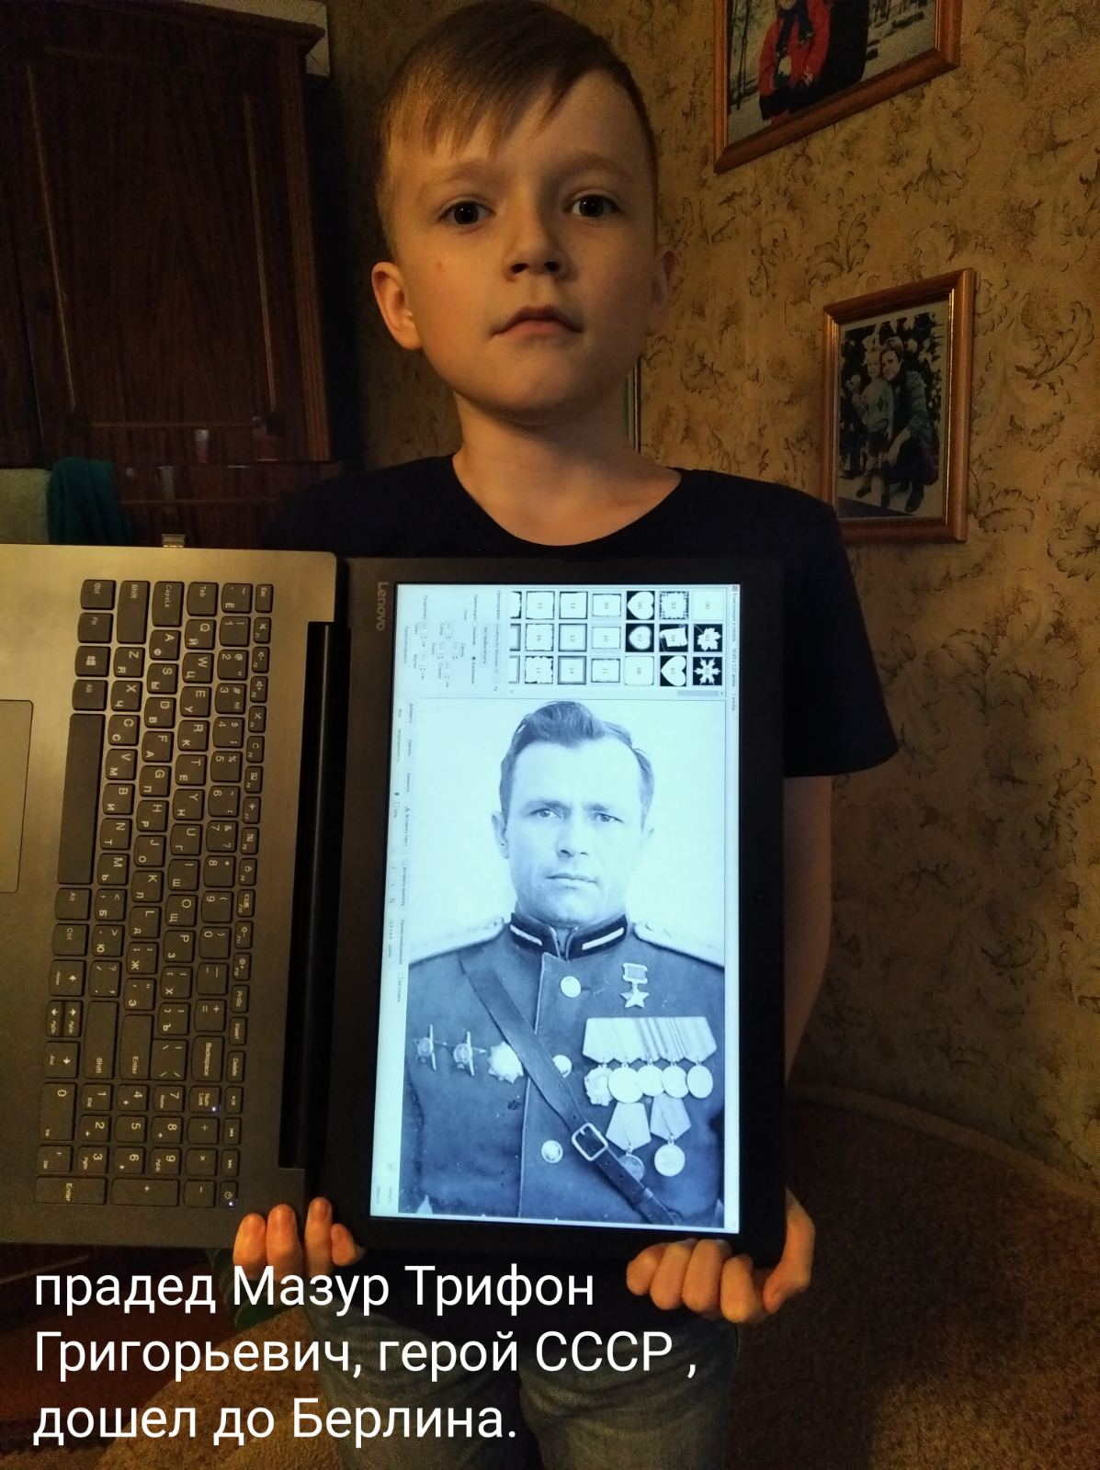
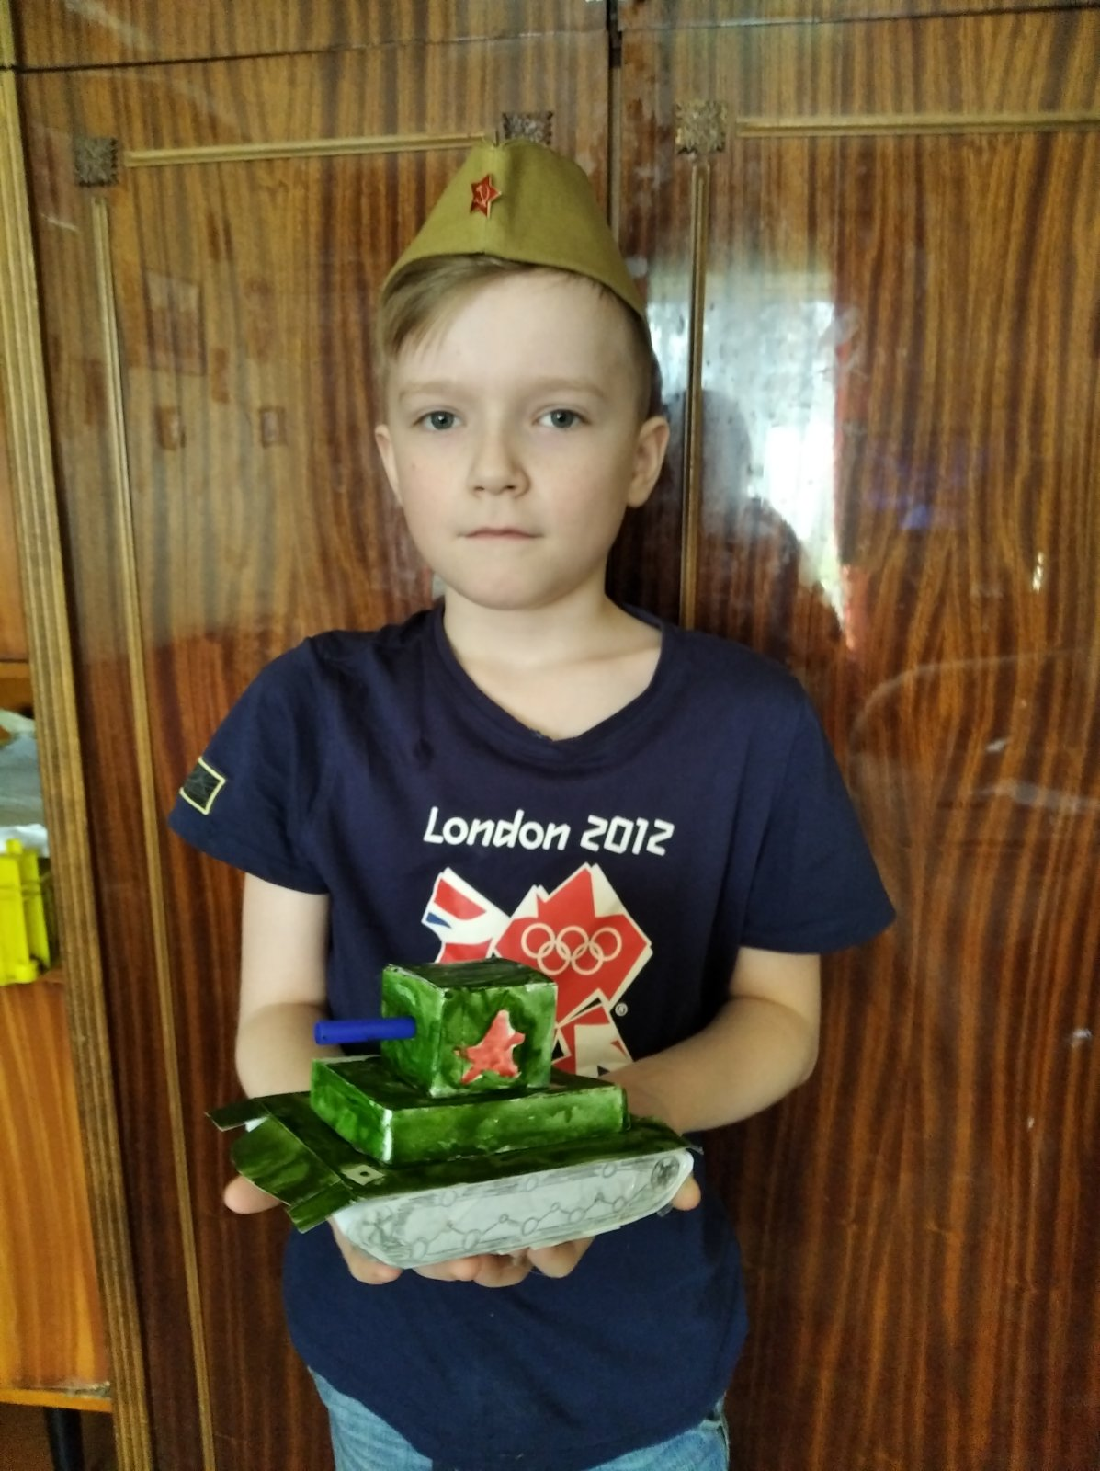
Рюмин Тимур

Slide 7
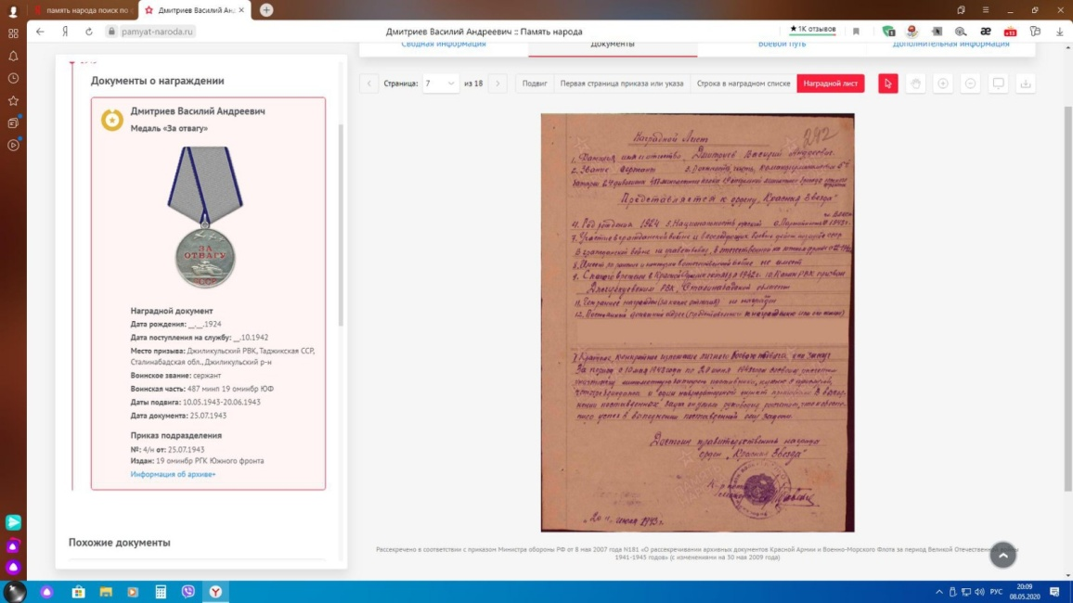
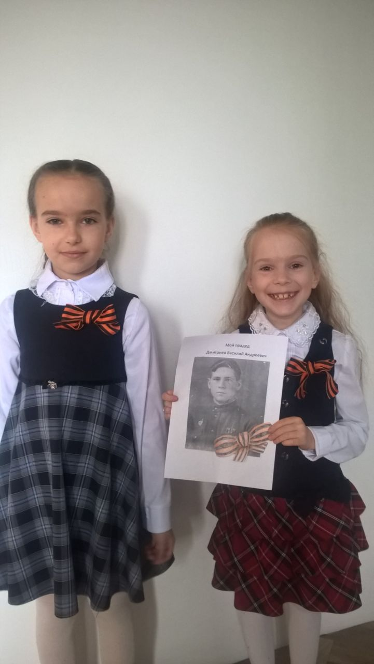
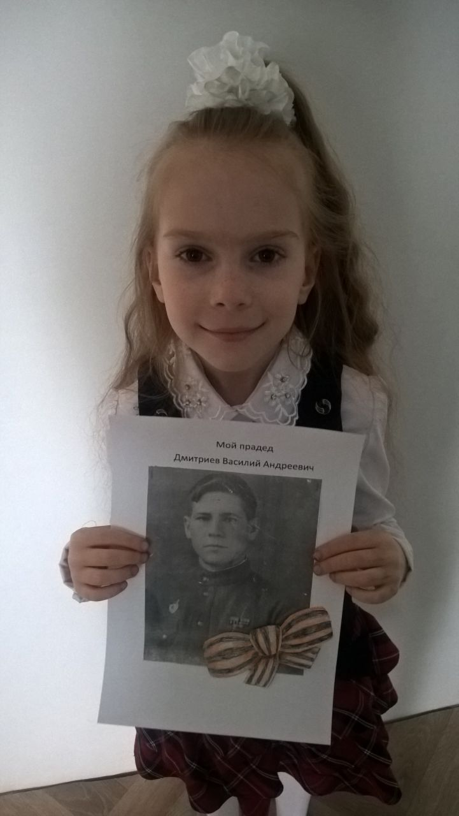

Холманова Алёна с сестрой

Slide 8
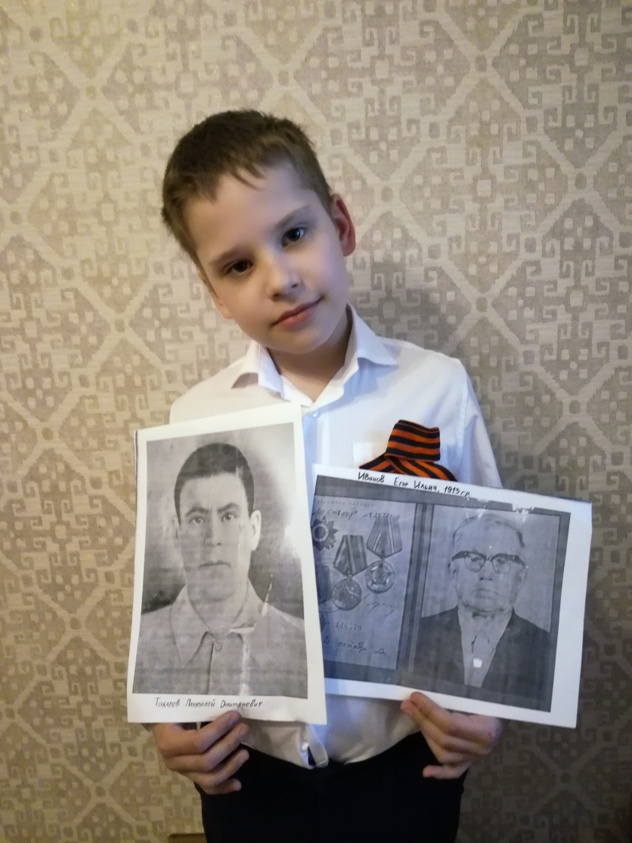
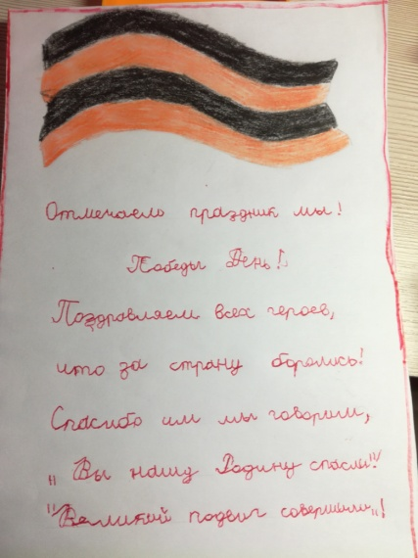
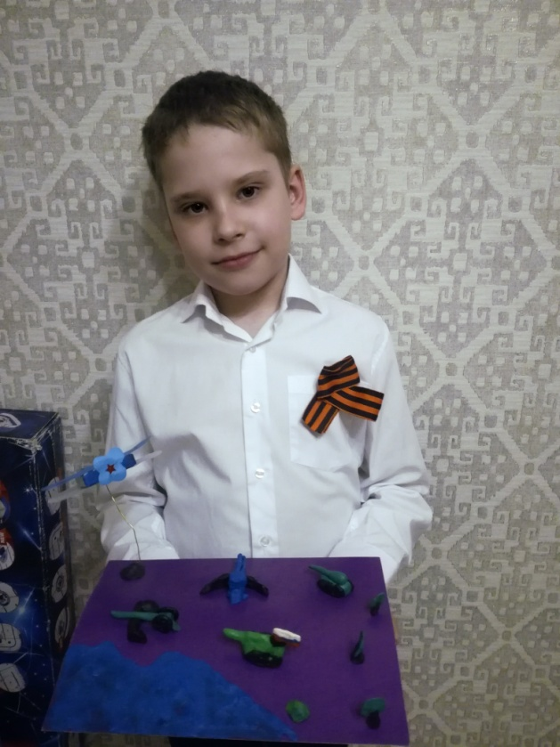
Алмазов Александр

Slide 9
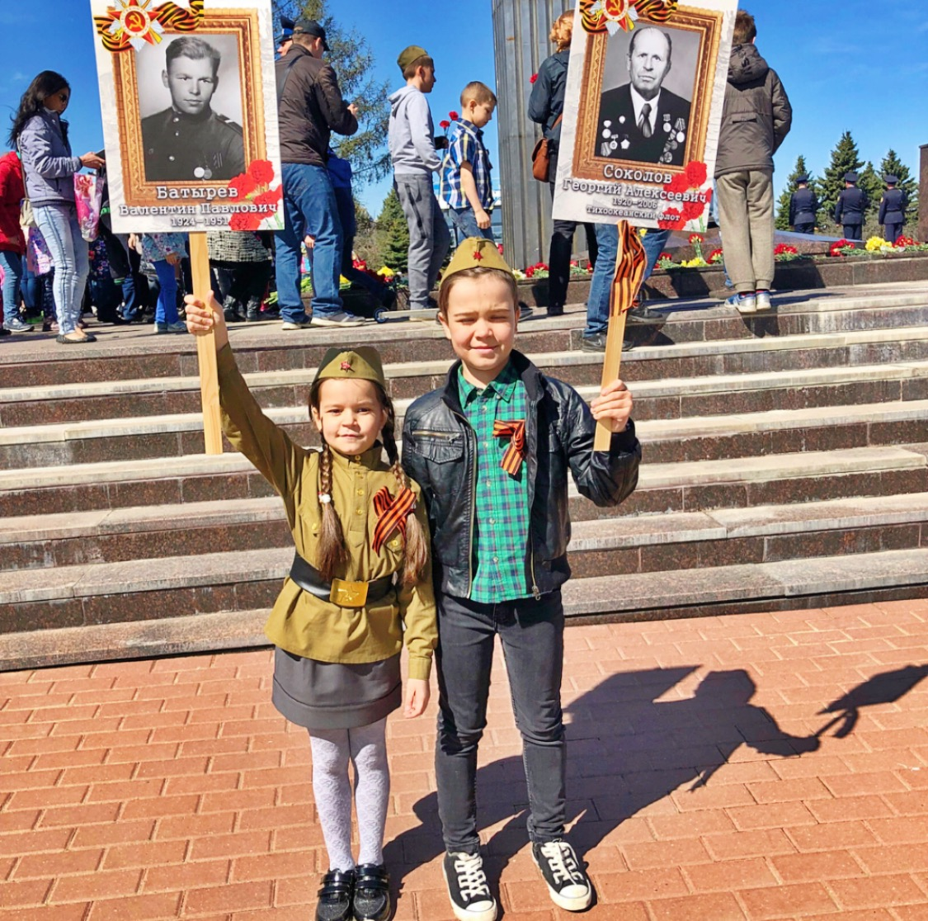
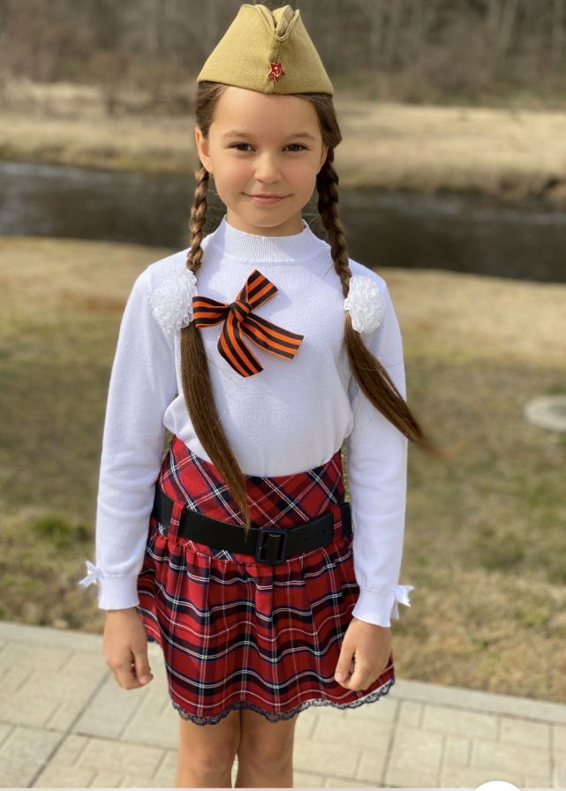
Тамаева Мария
Тамаев Марк

Slide 10
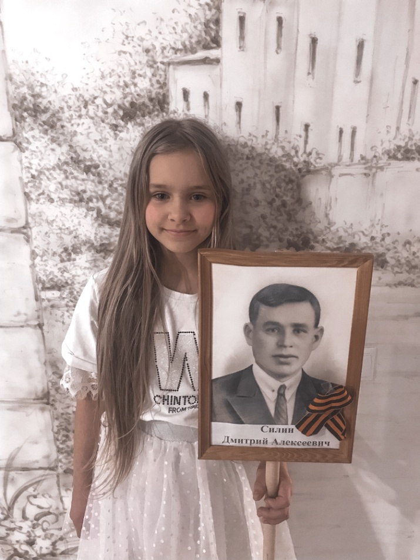
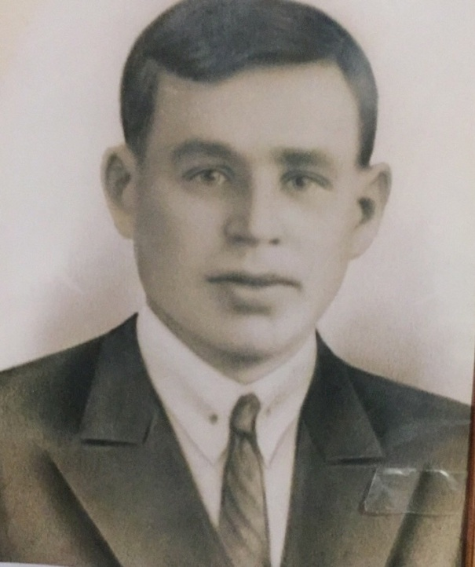
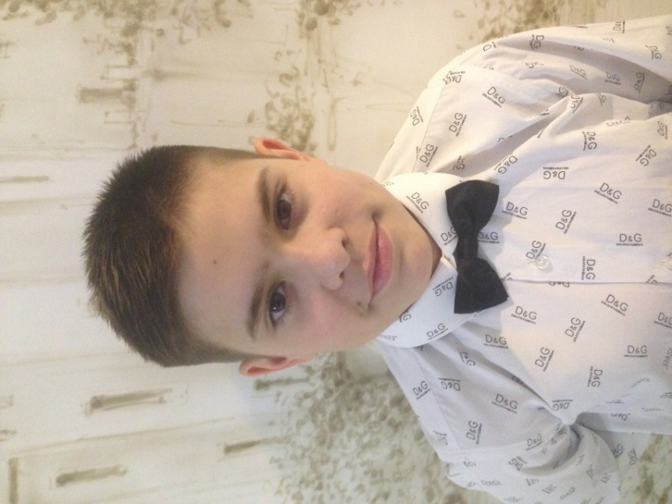
Дубова Алиса
Дубов Егор
Силин Дмитрий Алексеевич, 1898г.р.
Рядовой солдат. Погиб 3 сентября 1943 года
в деревне Баргино Смоленской области, при бомбёжке эшелона.

Slide 11
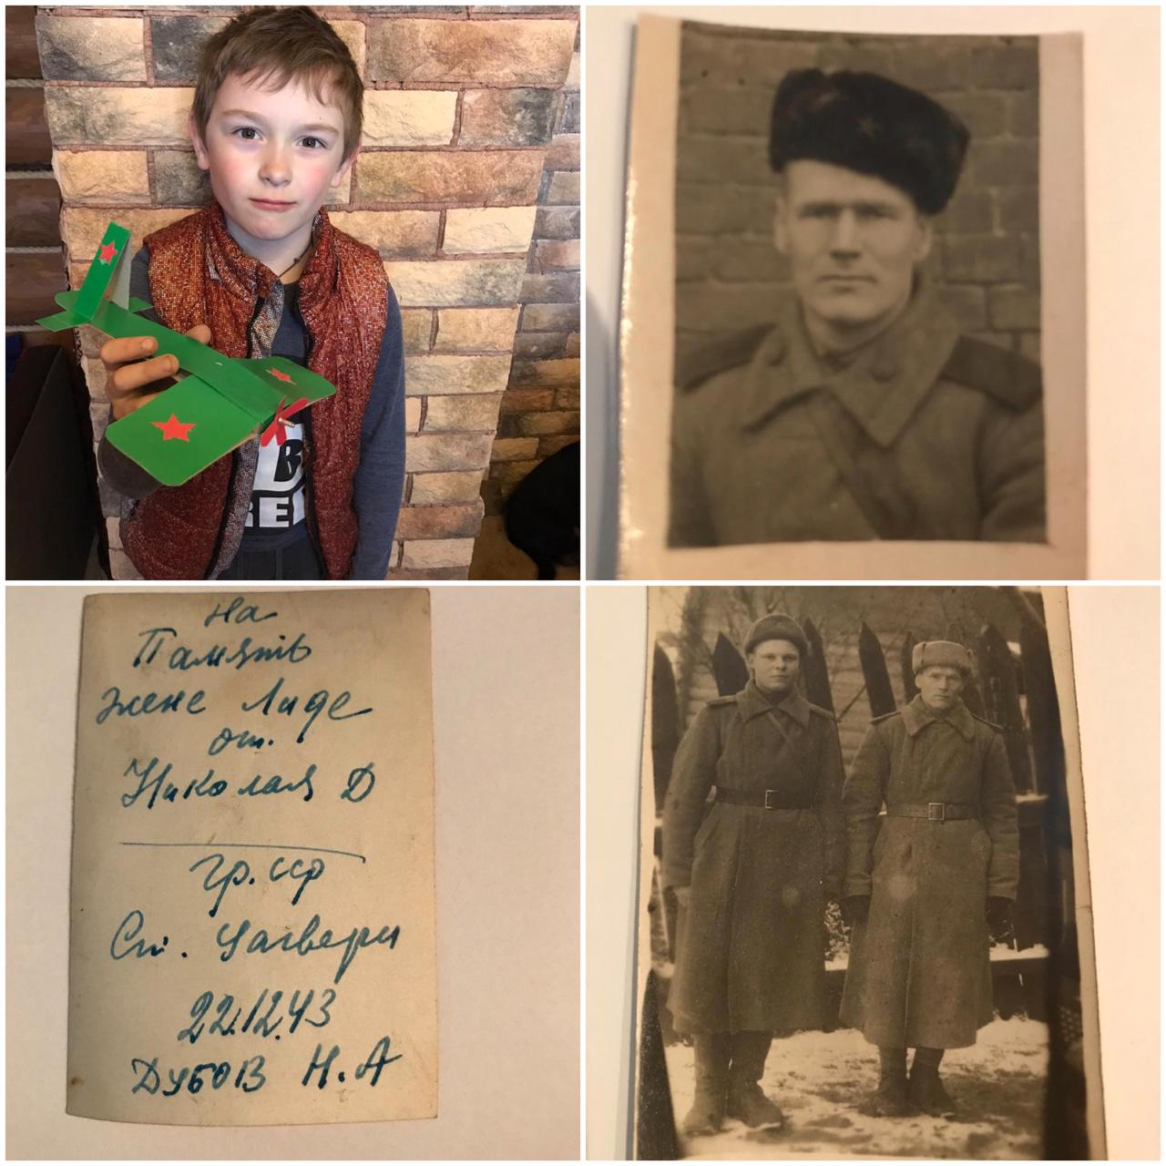

Дубов Артём
Прадед Артема, Дубов Николай Александрович , прошёл всю войну, два ранения,
награждён орденом Красной звезды

Slide 12
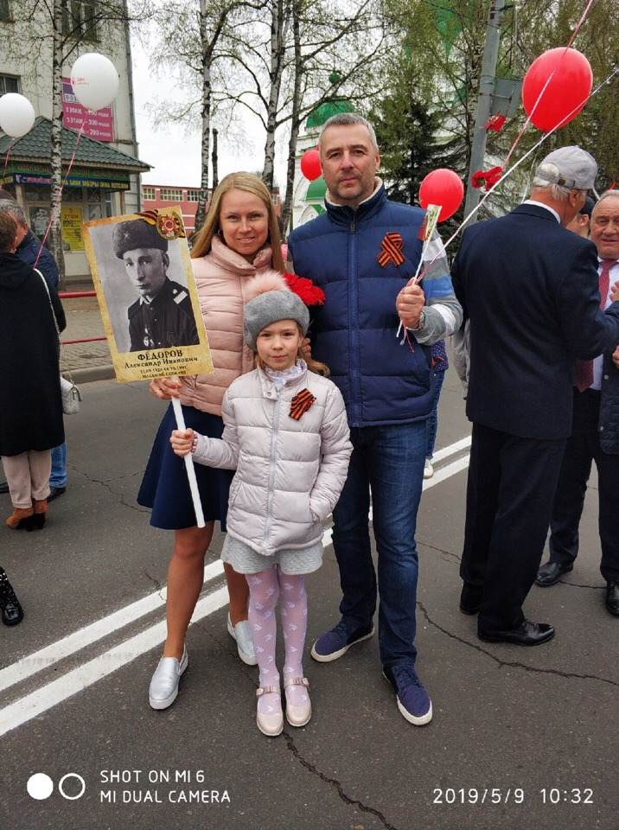

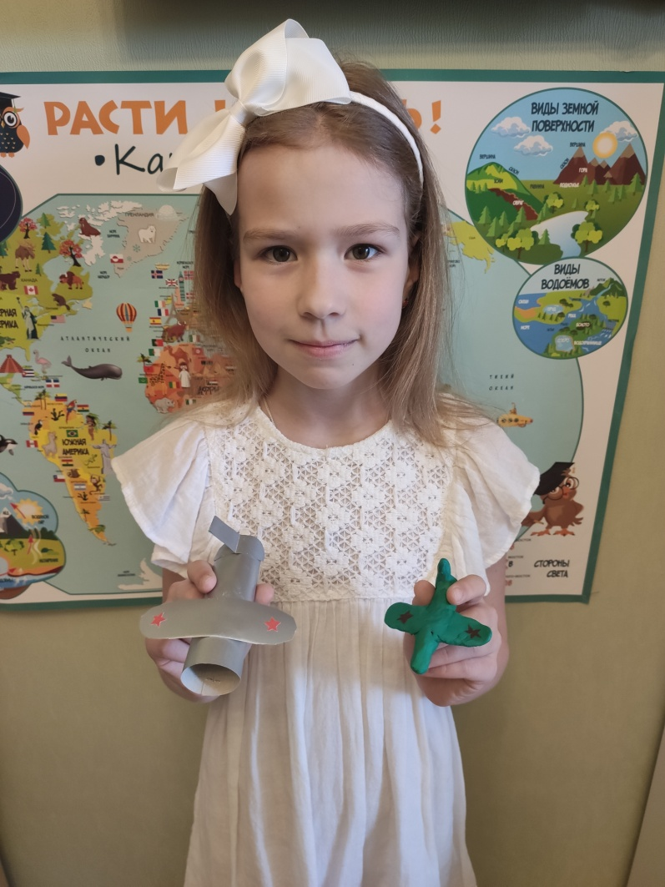
Гречина Катюша с семьёй

Slide 13
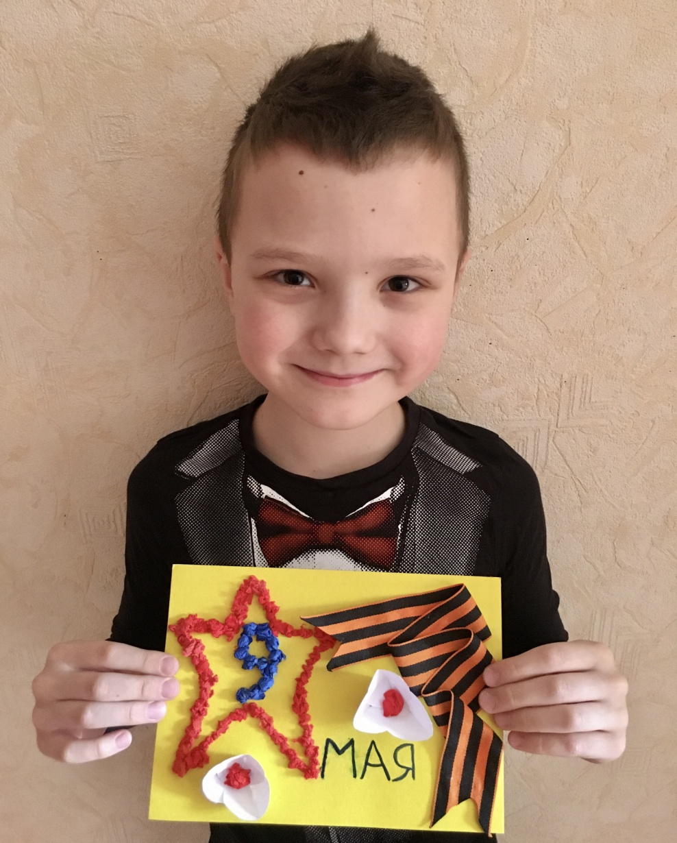

Киселёв Даниил

Slide 14

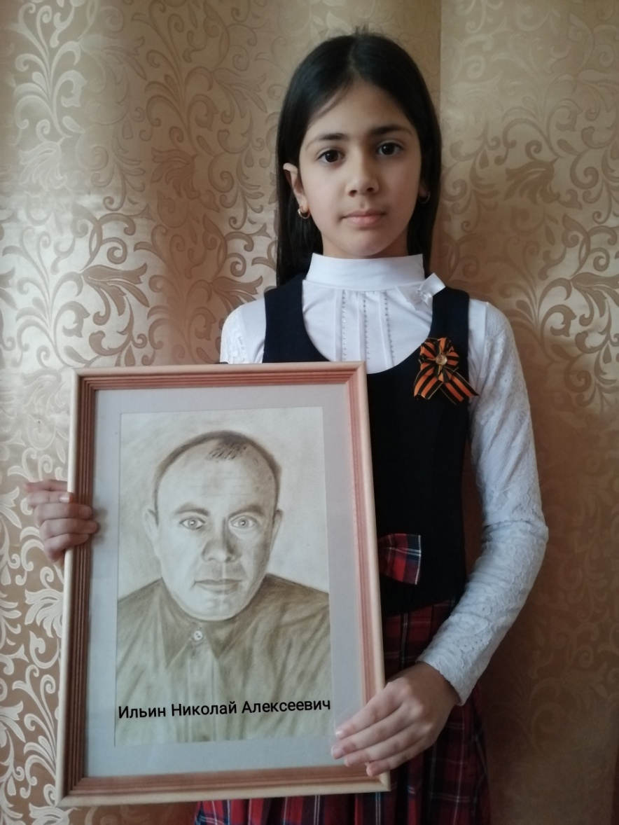
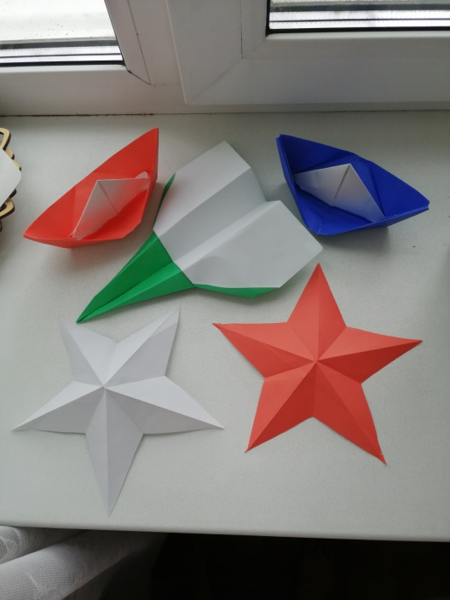
Кумар Анна

Slide 15
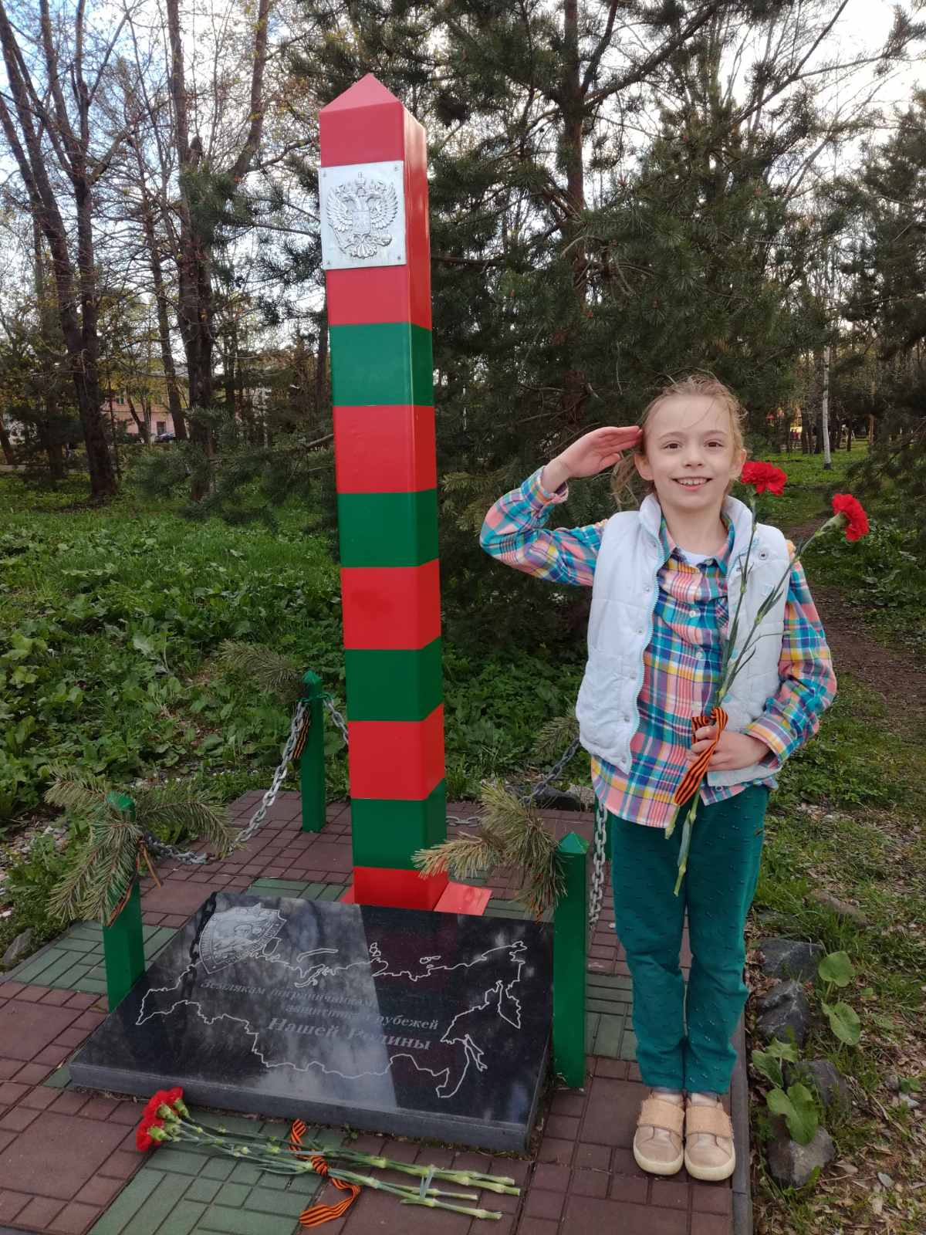
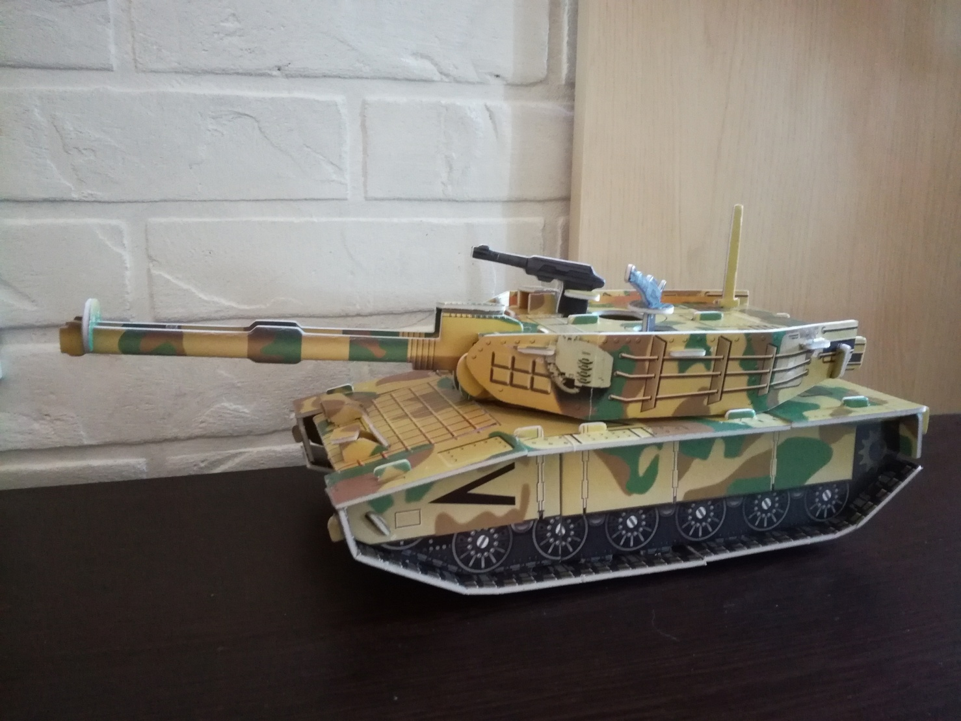

Филатова Майя

Slide 16

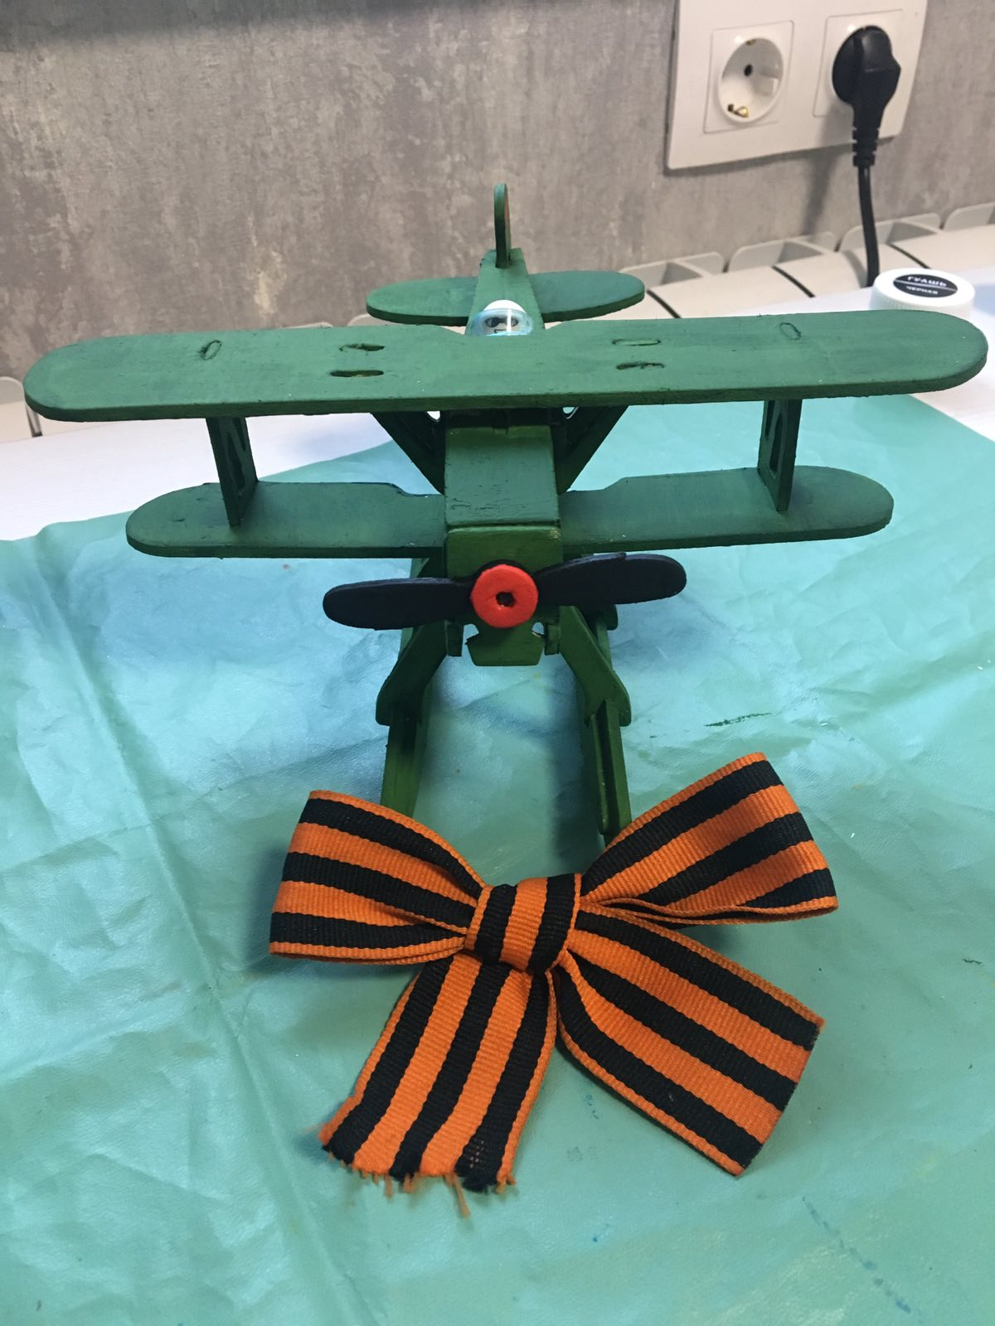
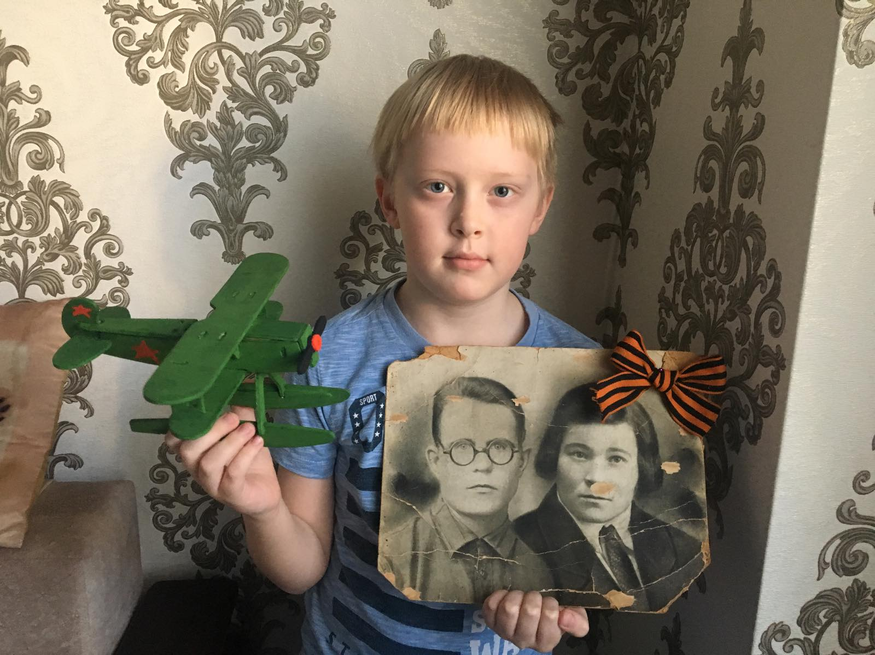
Зайцев Денис

Slide 17

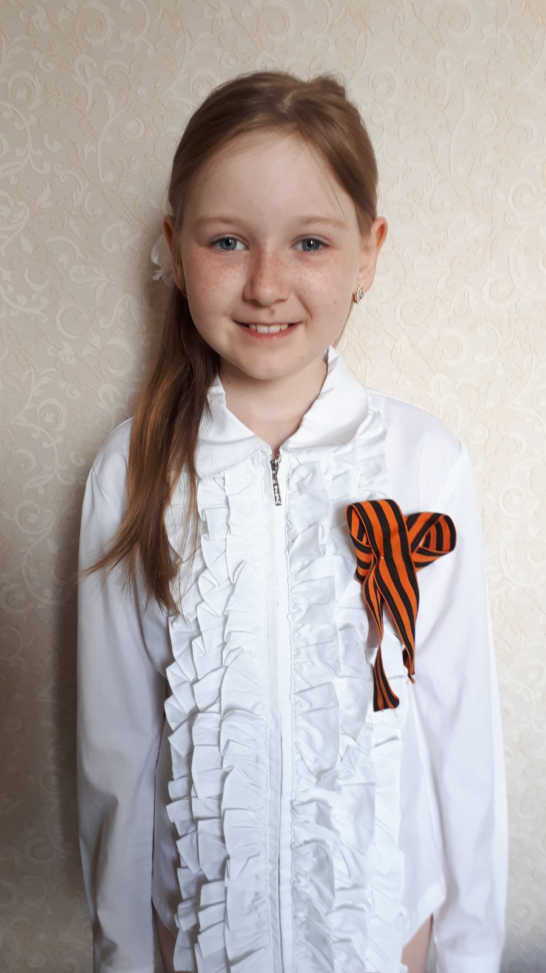
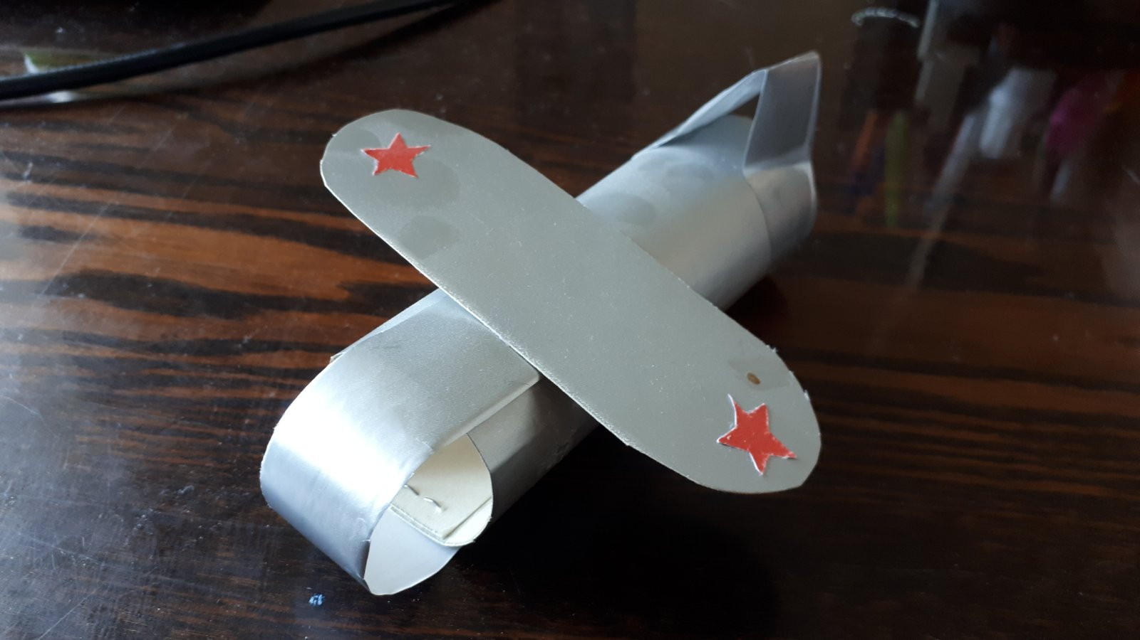
Марусова Катюша

Slide 18
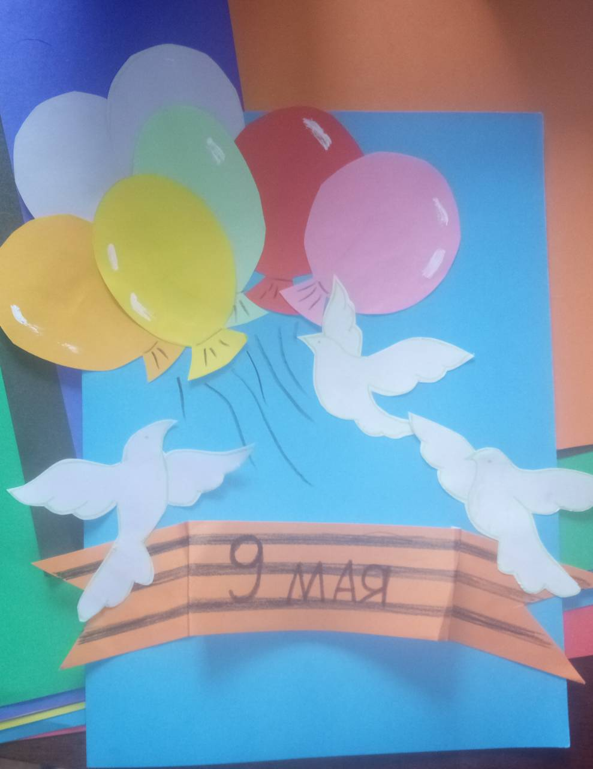
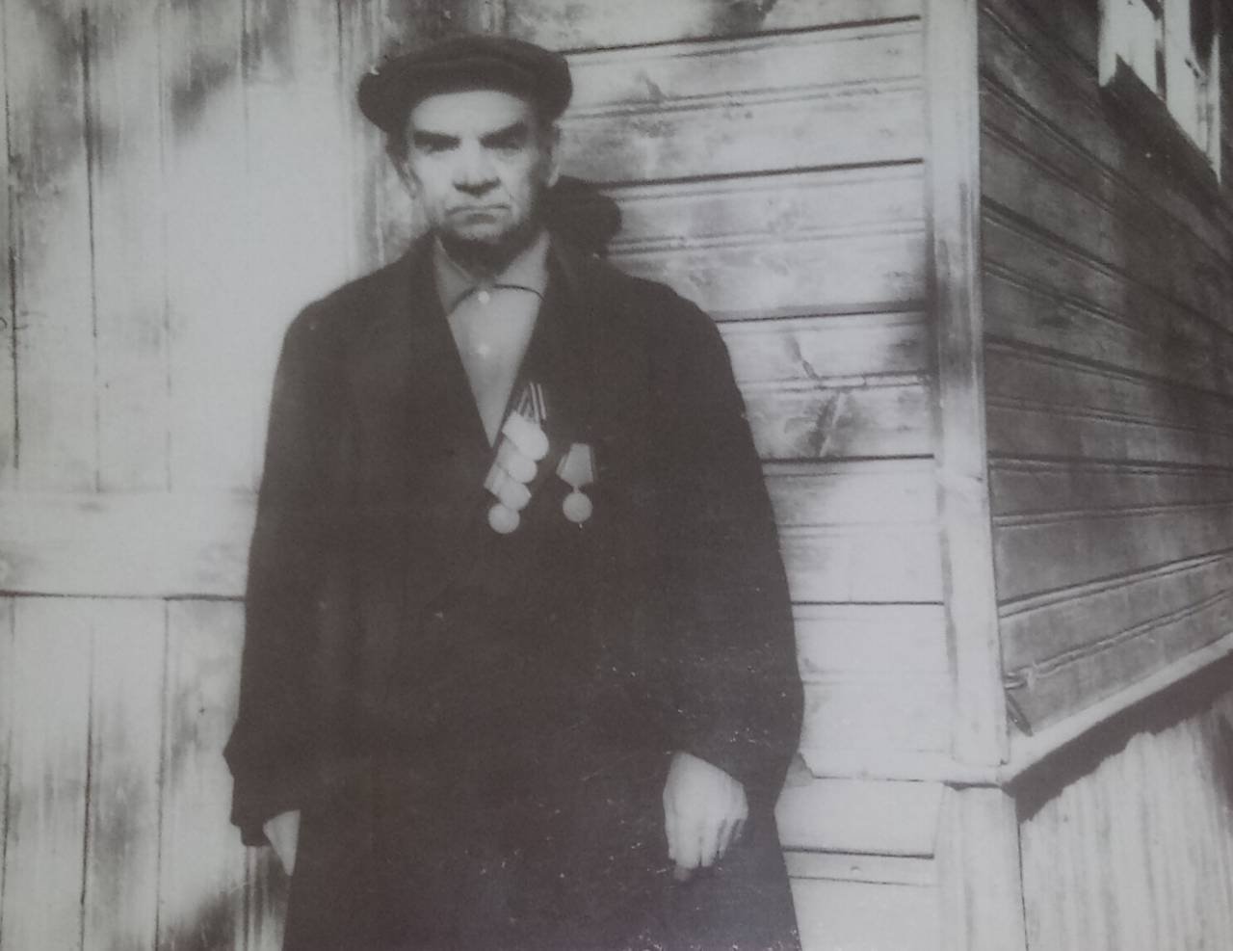
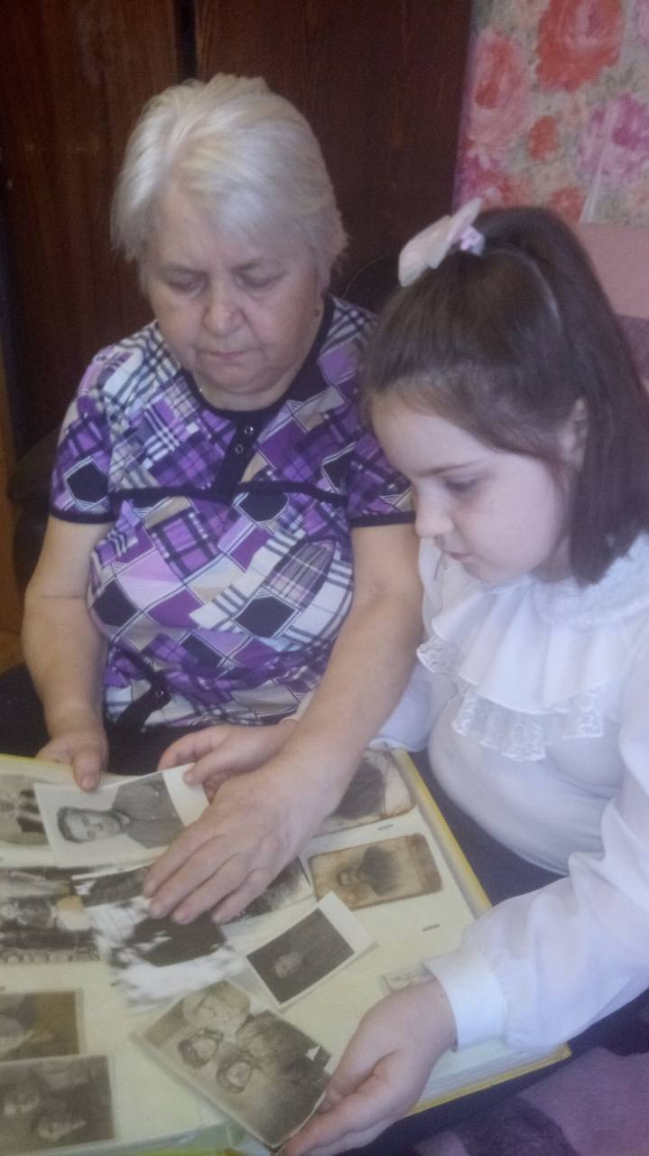
Кравченко Василиса
Прадедушка Василисы Кравченко – Антонов Дмитрий Сергеевич (1904-1977) был призван в 1941 году, воевал в пехоте, был ранен, победу встретил в Берлине.

Slide 19
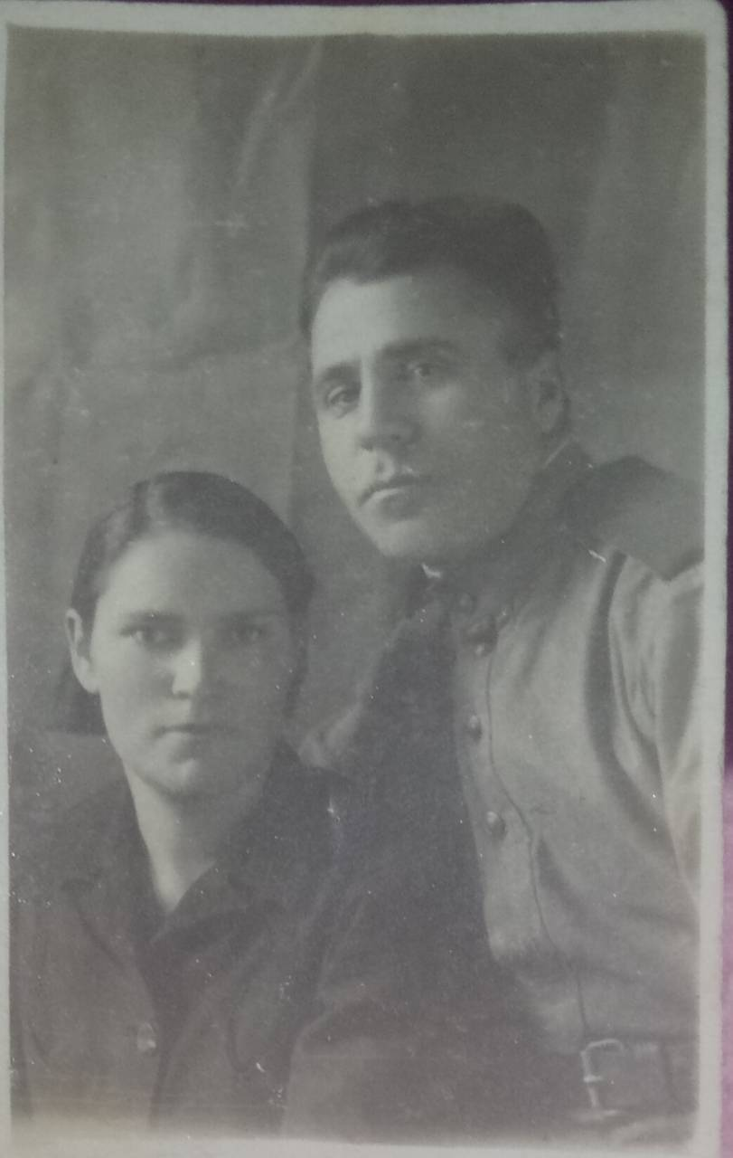
Прадедушка и прабабушка Василисы – Никишовы Виктор Хрисанфович (1914 – 1981) и Анна Владимировна (1917-1995) познакомились и поженились во время войны.
Дедушка был водителем.
Во время блокады Ленинграда служил на Ладоге на Дороге Жизни.

Slide 20
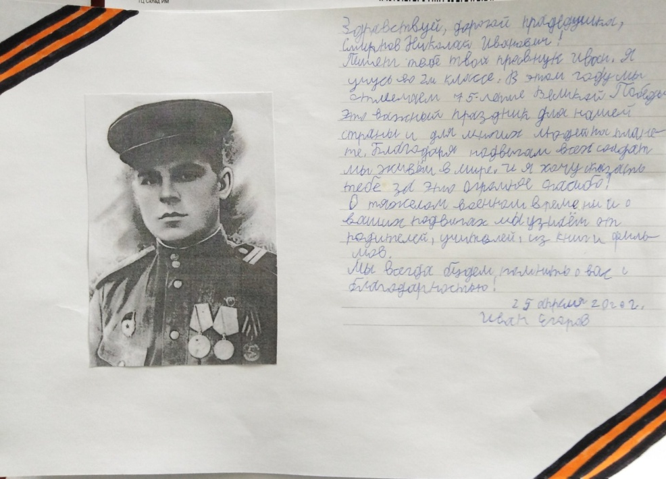
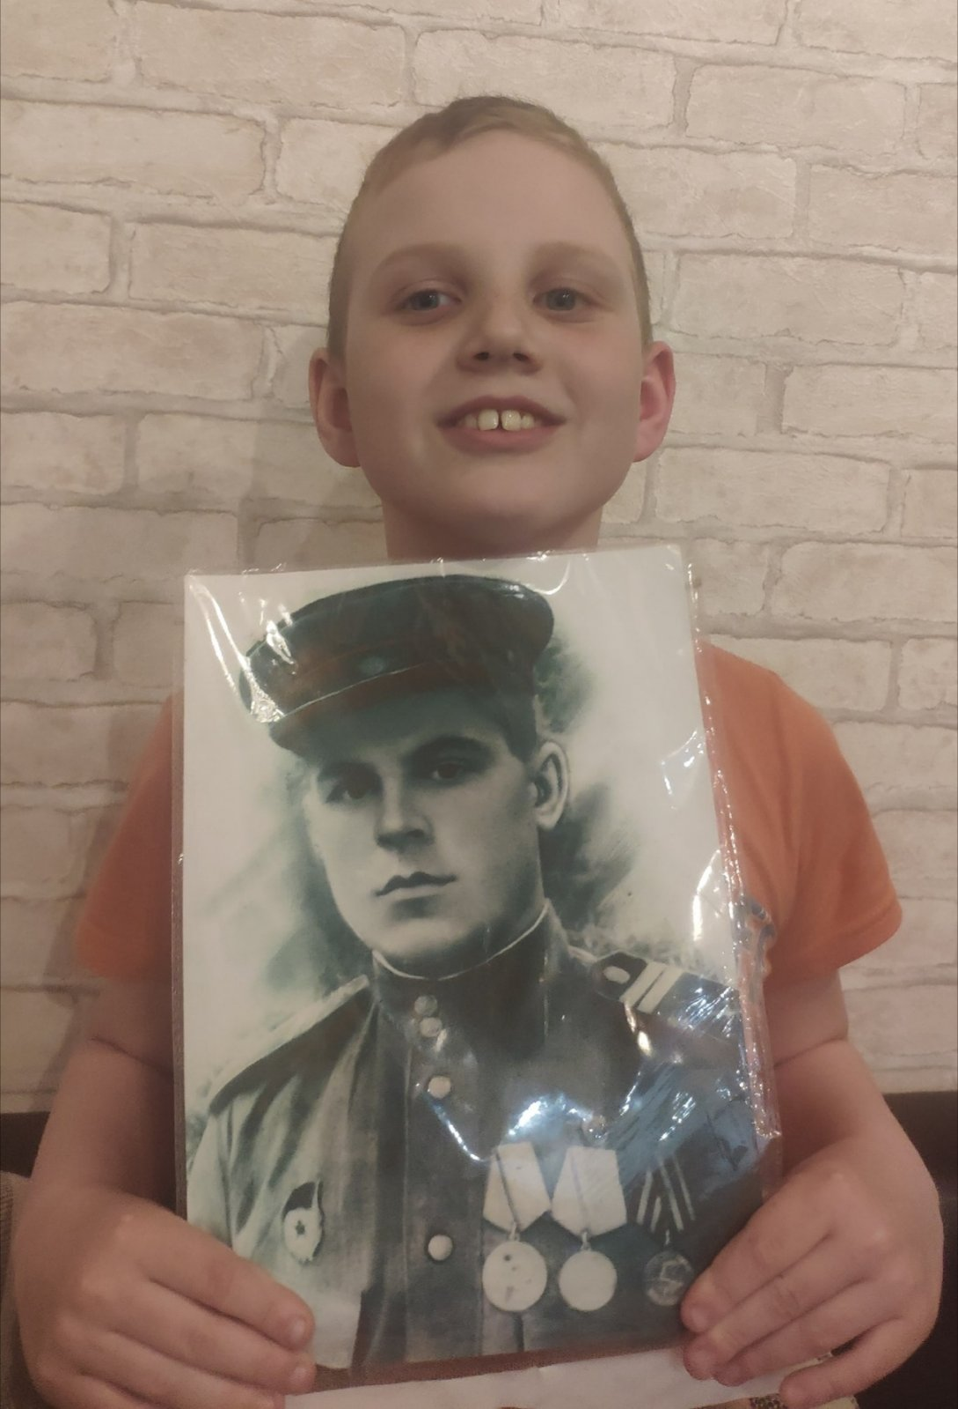
Егоров Иван
Прадедушка Вани, Смирнов Николай Иванович.

Slide 21
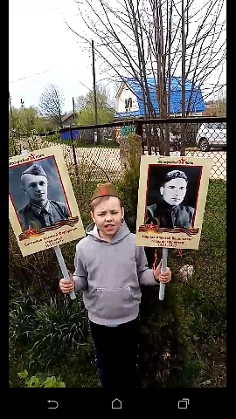
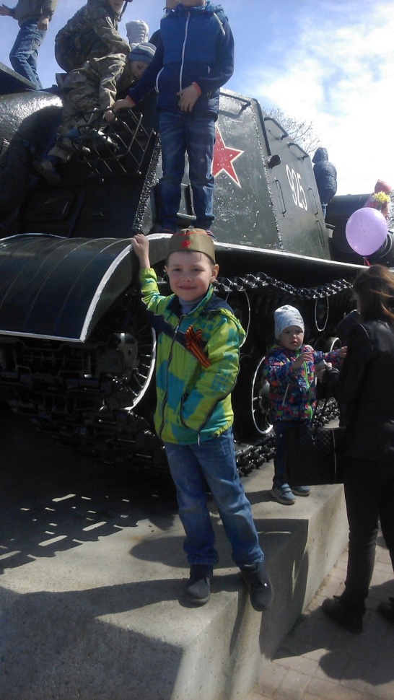
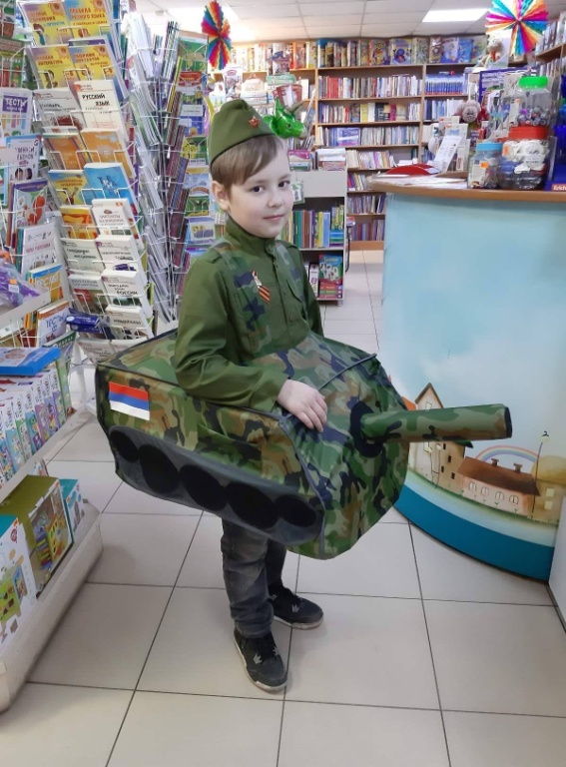
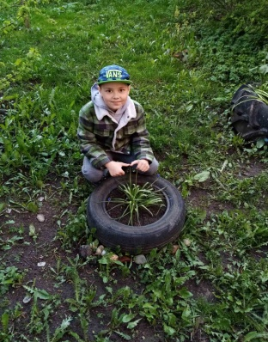
Пирогов Матвей

Slide 22

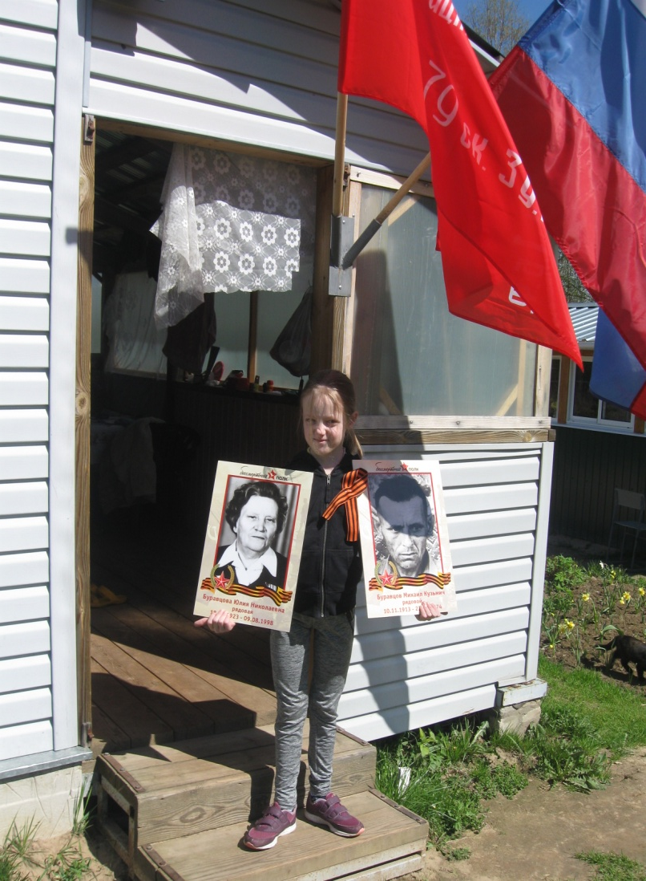
Прыткова Кира

Slide 23

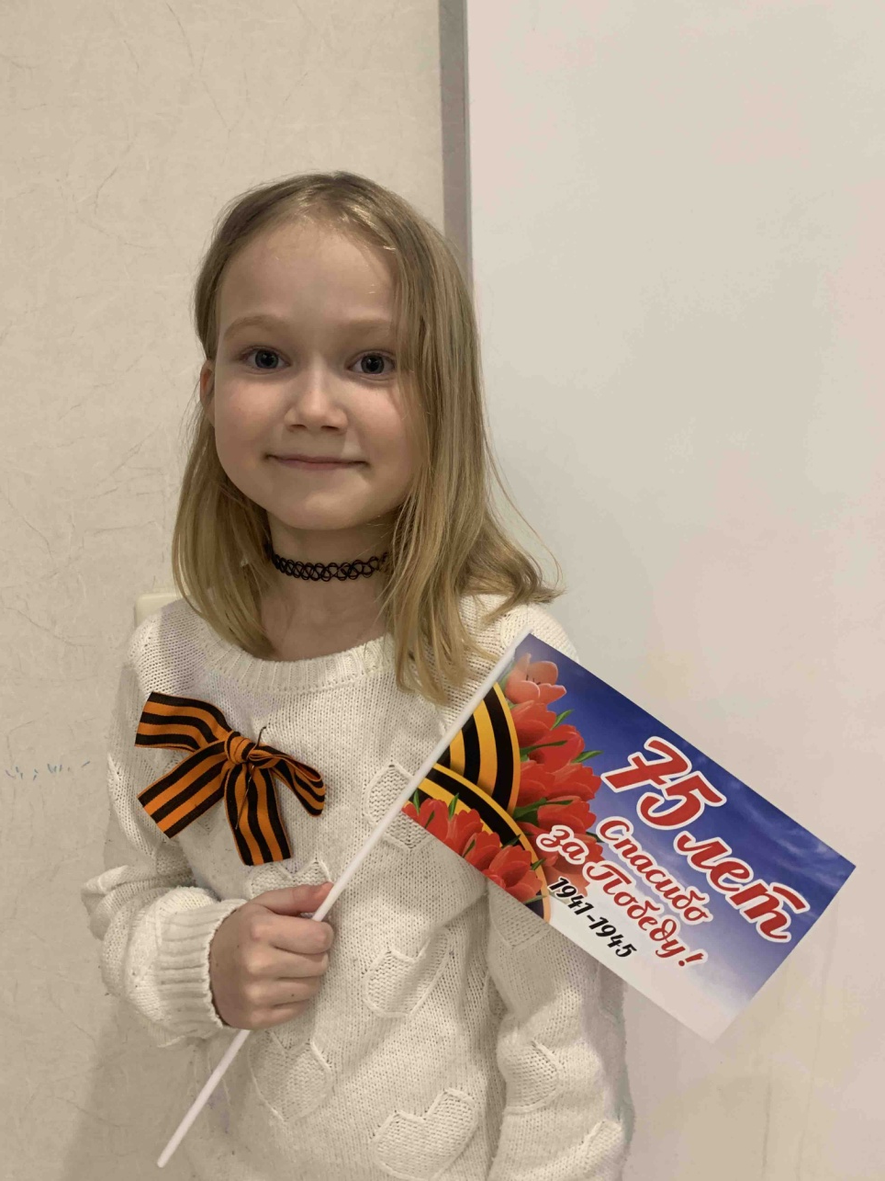
Конькова Стефания

Slide 24
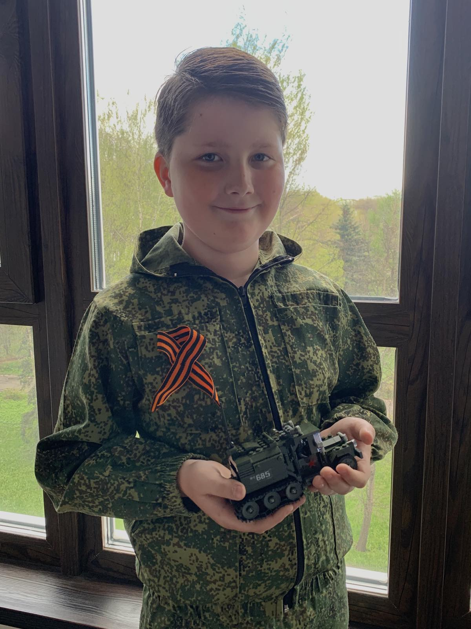

Поляков Игнат

Slide 25
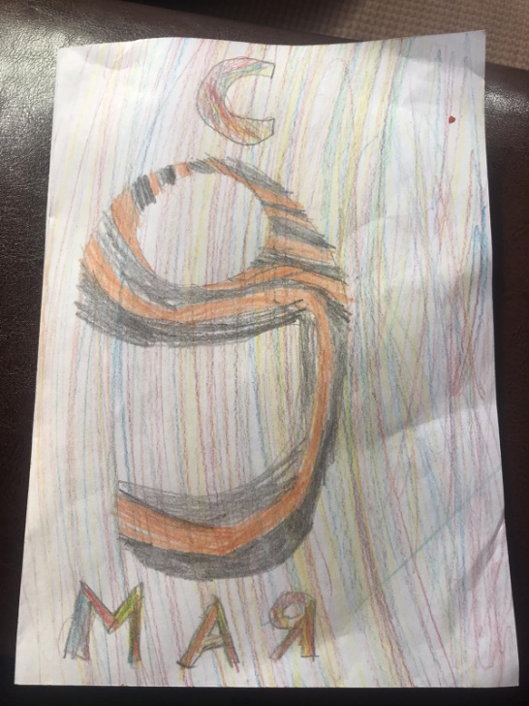
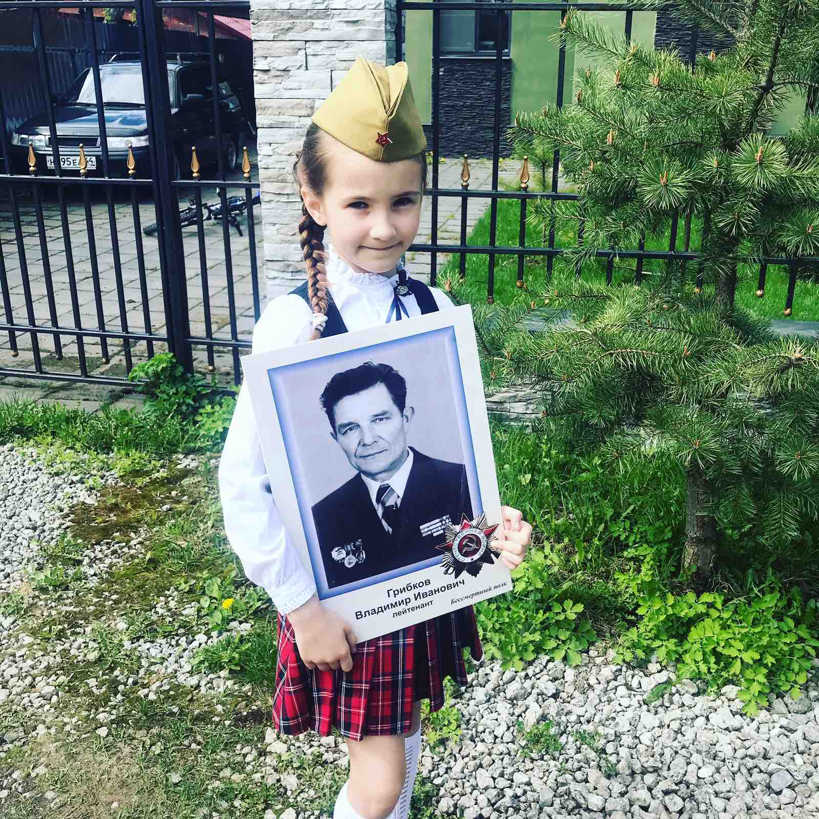
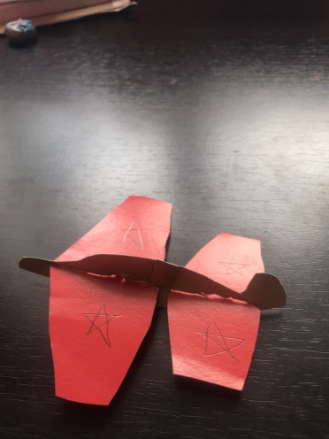
Андриевская Александра

Slide 26



Майник Платон с братишкой

Slide 27




Абросимова Инна Константиновна
Олейник Зоя Константиновна,
труженица тыла

Slide 28

НИКТО НЕ ЗАБЫТ,
НИЧТО НЕ ЗАБЫТО…
Приходят ветераны на парад –
Сверкая переливами наград.
И дружно, взявшись за руки, идут.
Их громко поздравляют там и тут.
Надеть медали каждый в праздник рад,
Но все короче их нестройный ряд…
(П. Давыдов)

